Slide 1
ABSOLIUTINĖ PRIETAISO PAKLAIDA
Prietaiso paklaida lygi pusei mažiausios padalos vertės.

Slide 2

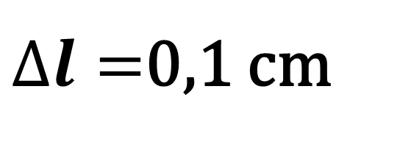
cm
$∆l=$0,1 cm

Slide 3
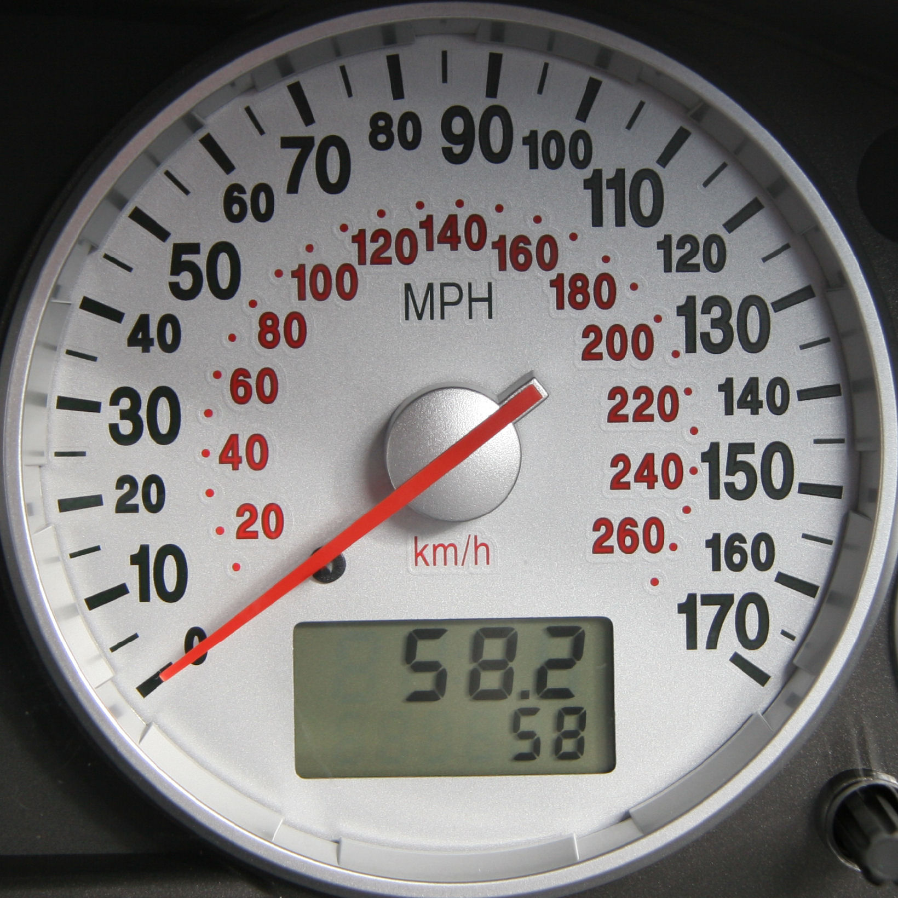

$$∆v=5 km/h$$

Slide 4
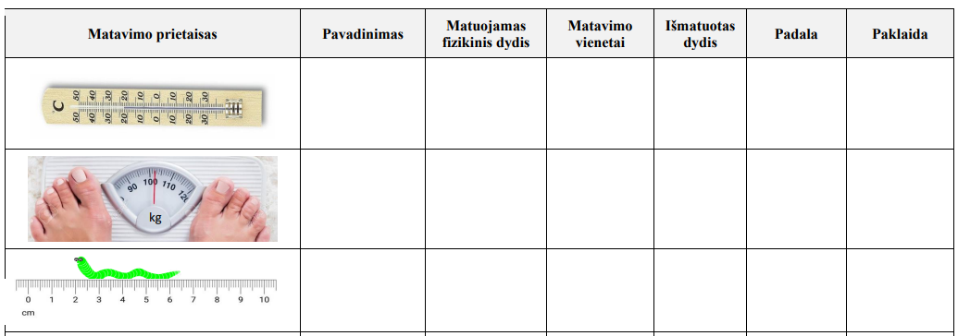
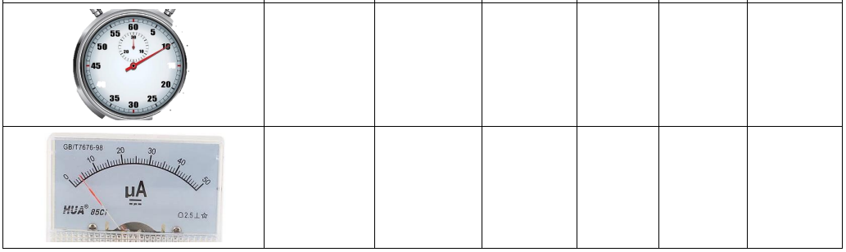

Slide 5
SANTYKINĖ PAKLAIDA
Santykinė paklaida yra dydis, gautas paklaidą padalinus iš išmatuoto dydžio.

Slide 6
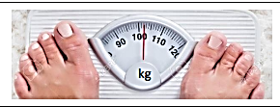
Apskaičiuokite santykinę paklaidą:

Slide 7
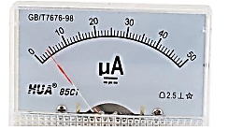
Apskaičiuokite santykinę paklaidą:

Slide 8




Netiesioginių matavimų santykinės paklaidos
$X=\frac{a}{b}$ arba $X=ab$
$$\frac{∆X}{X}=\frac{∆a}{a}+\frac{∆b}{b}$$
PAVYZDYS
$$s=50 ±1 \left(m\right)$$
$$t=25±0,5 \left(s\right)$$
$$v=?$$
PAVYZDYS
$$v=4±0,2 (\frac{m}{s})$$
$$R=2±0,05 \left(m\right)$$
$$a_{įc}=?$$
$$X=a^{2}$$
$$\frac{∆X}{X}=2\frac{∆a}{a}$$

Slide 9

Treniruotė
$m=(5±0,01)$ kg
$$V=(0,02±0,005) m^{3}$$
$$v=14±0,3 (\frac{m}{s})$$
$$ρ−?$$
$$E_{k}−?$$

